Slide 1

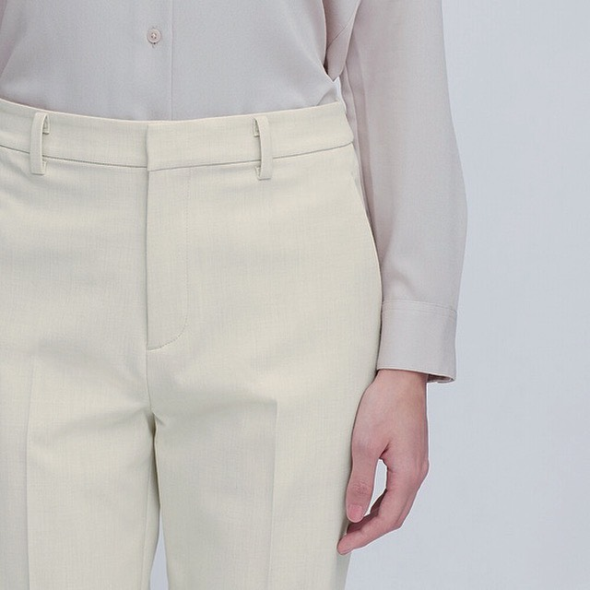
UNIQLOの
〇〇が優秀すぎる件。

Slide 2
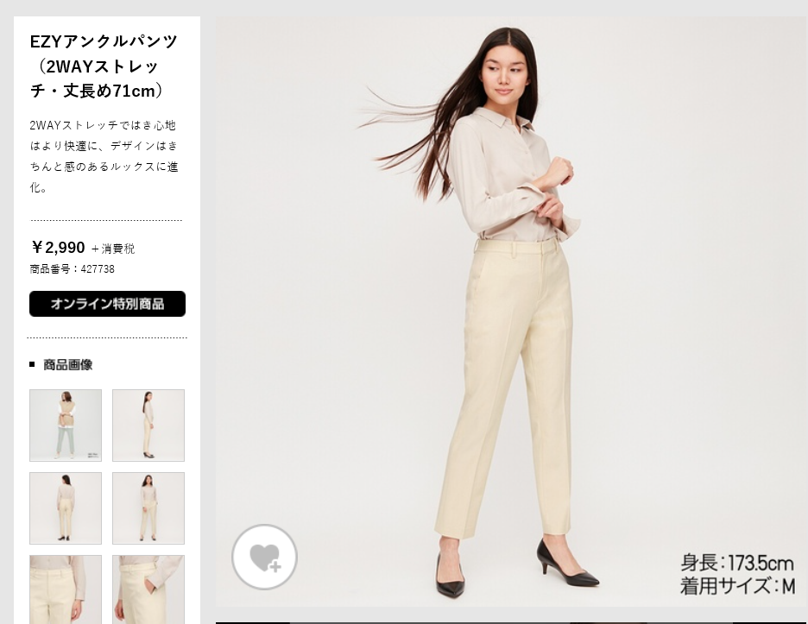
EZYアンクルパンツ(WOMEN’S)

Slide 3
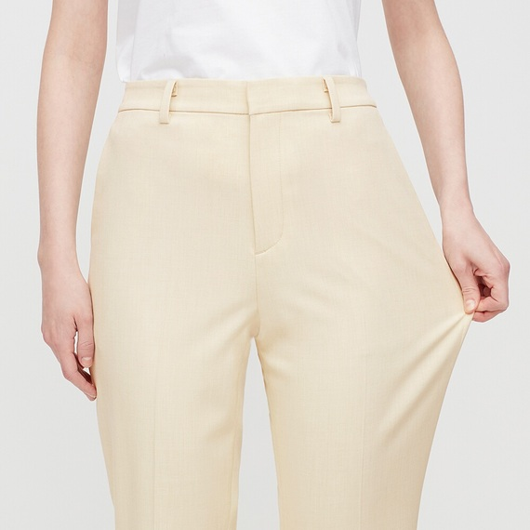
伸縮性のある素材なので、履き心地抜群！
あえてレディースのスラックスを選ぶことによって、股下がすっきりとした印象に！

Slide 4
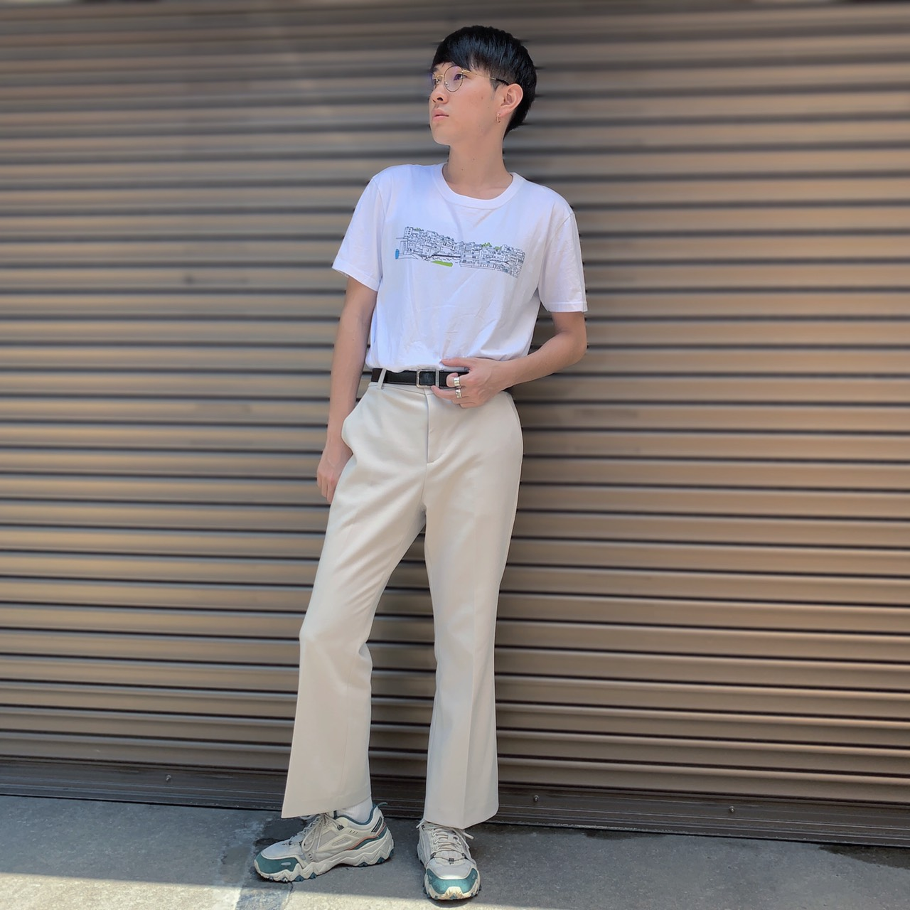
point : 色はoff whiteを着用しています！
真っ白すぎて不自然になることもないです！

Slide 5
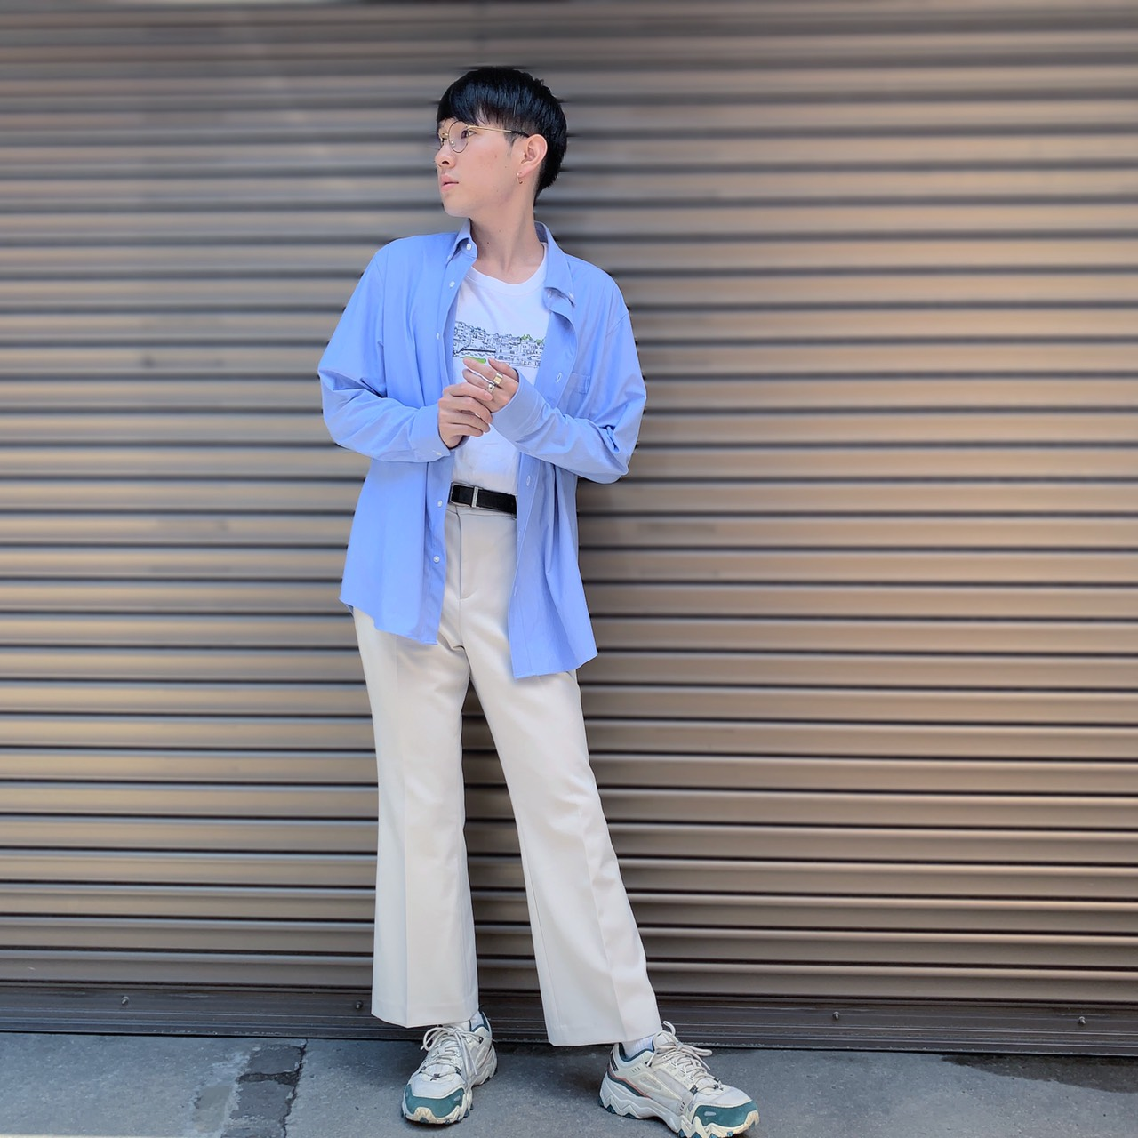
point :肌寒いときはシャツを羽織ってあげても◎
パンツのシルエットが可愛いので◎

Slide 6
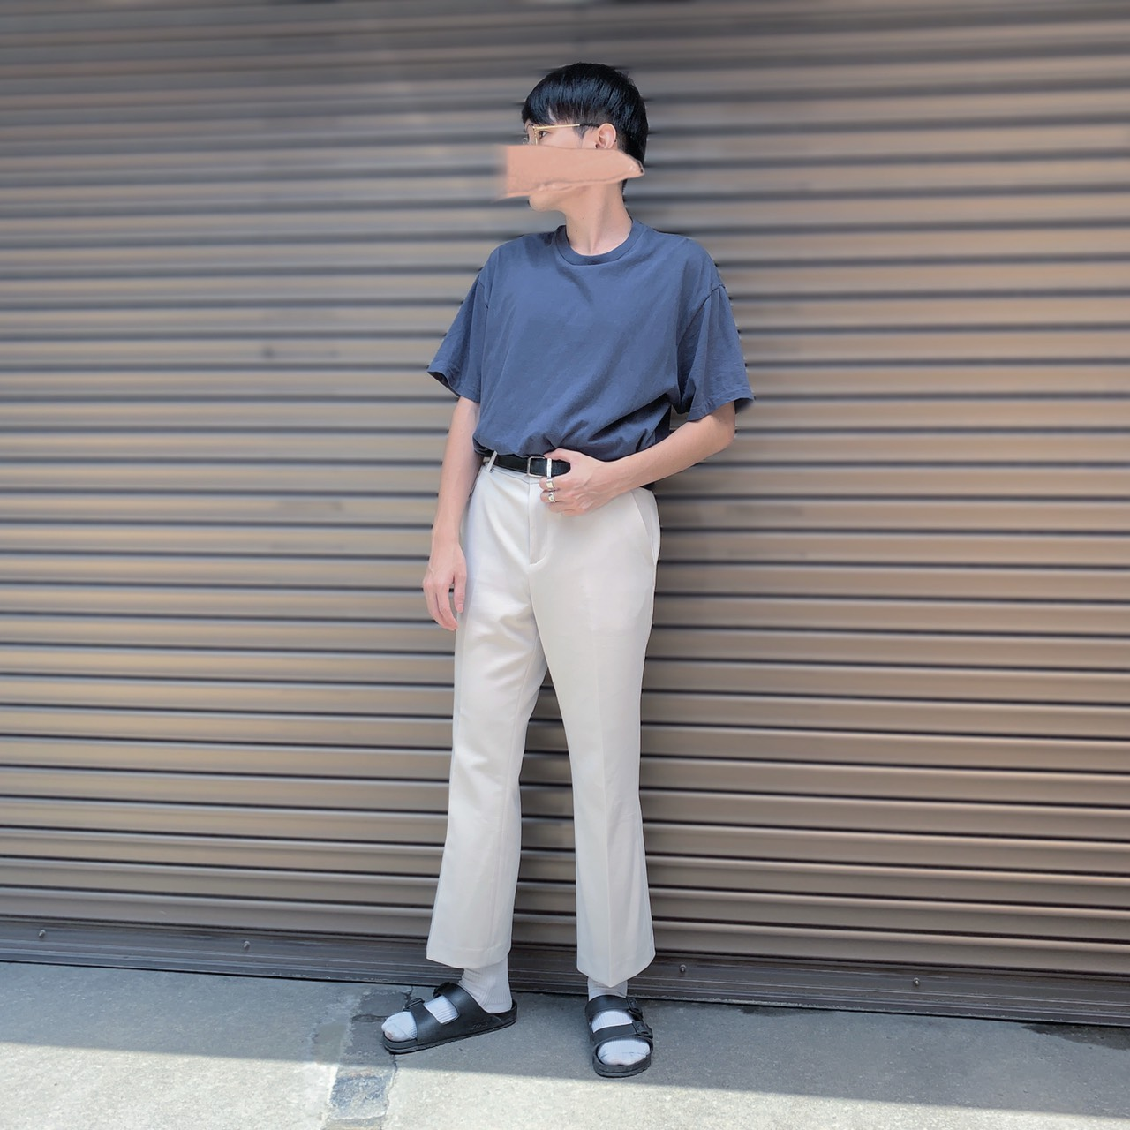
point :形・色味すべてが良いので
結論なににでもあう！！

Slide 7
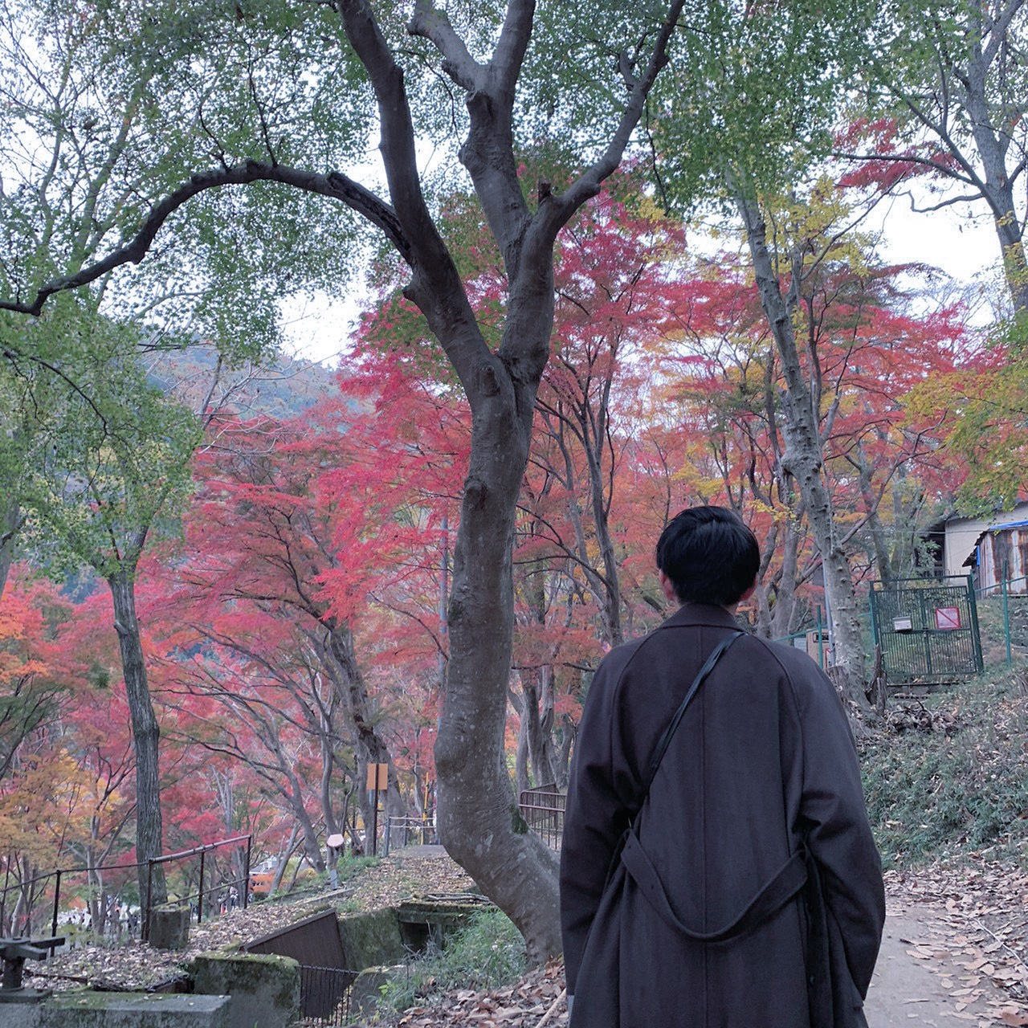
Thank you for watching!!!!!!!
「いいね」と「フォロー」してくれたら
猛ダッシュで駆け寄ります^_^

